Slide 1
№385 Представьте в виде десятичной дроби
$$7\%=$$
$$0,07$$
$$2\%=$$
$$0,02$$
$$60\%=$$
$$0,6$$
$$180\%=$$
$$1,8$$

Slide 2
№386 Представьте в виде обыкновенной дроби
$$\frac{6}{100}$$
$$\frac{80}{100}=\frac{8}{10}$$
$$6\%=$$
$$80\%=$$
$$\frac{36}{100}$$
$$\frac{40}{100}=\frac{4}{10}$$
$$36\%=$$
$$40\%=$$

Slide 3
№387 Представьте в процентах
$$0,12=$$
$$12\%$$
$$0,467=$$
$$46,7\%$$
$$0,05=$$
$$5\%$$
$$4=$$
$$400\%$$
$$0,5=$$
$$50\%$$
$$1,12=$$
$$112\%$$
$$1\frac{1}{25}=$$
$$0,324=$$
$$32,4\%$$
$$104\%$$

Slide 4
Нахождение дроби от числа
6 класс, по УМК А.Г.Мерзляк

Slide 5
На приусадебном участке растёт 36 деревьев. Из них $\frac{7}{9}$ составляют вишни.
Сколько вишнёвых деревьев растёт на участке?
В 5 классе мы решали эту задачу по такой схеме:
1) $36 :9=4\left(дерева\right)составляет \frac{1}{9}всех деревьев$
2) $4∙7=28\left(деревьев\right)составляет \frac{7}{9}всех деревьев (вишнёвые)$
В таких случаях говорят, что мы нашли $\frac{7}{9}$ от числа 36
и называют такие задачи задачами на нахождение дроби от числа
Этот ответ можно получить другим способом
$$36∙\frac{7}{9}=\frac{36∙7}{9}=28$$

Slide 6
$$$$
Чтобы найти дробь от числа, можно число умножить на эту дробь.
$$Найти \frac{p}{n} от числа А$$
$$\frac{p}{n}∙А$$

Slide 7
Пример 1.
Клубника содержит 6% сахара. Сколько килограммов сахара содержится в 15 кг клубники?
Решение.
$$6\%=0,06$$
$$15∙0,06=$$
$0,9 \left(кг\right)$ - сахара содержится в 15 кг клубники
$$Ответ:0,9 кг$$
$$$$
Чтобы найти проценты от числа, можно представить проценты в виде дроби и умножить число на эту дробь.

Slide 8
Пример 2.
В магазин привезли 480 кг шоколадных конфет и карамели, причём масса карамели составляла 60% массы шоколадных конфет. Сколько килограммов шоколадных конфет привезли в магазин?
Решение.
$$x+0,6x=480$$
$$Ш.конф.$$
х кг
480 кг
$$1,6x=480$$
$$Карамель$$
0,6х кг
$$x=480:1,6$$
$x=300$ (кг) – шокол. конф.
Ответ: 300 кг

Slide 9
1
Как найти дробь от числа?
2
Как найти проценты от числа?

Slide 10
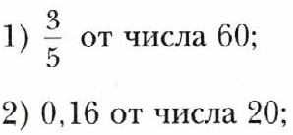
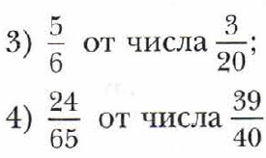
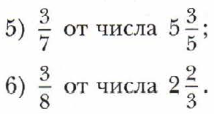
№389 Найдите:

Slide 11
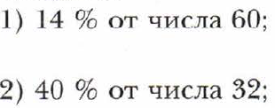
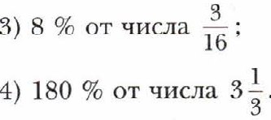
№390 Найдите:

Slide 12
№391 Сколько градусов содержит угол, который составляет:
№ 392 – на дом

Slide 13
№393 Миша собрал 91 гриб, из них $\frac{5}{13}$ составляли белые. Сколько белых грибов собрал Миша?
№ 394 – на дом

Slide 14
1
Как найти дробь от числа?
2
Как найти проценты от числа?
Домашнее задание: №№392, 394 §12 - выучить

